Slide 1
Programación entera binaria
Cristian David Rodríguez – 20171020072
Luis Felipe Corredor Espinosa – 20171020056

Slide 2
Tabla de contenidos
Resumen
Introducción
Objetivos
Historia
Programación entera binaria
Usos
Lista de referencias

Slide 3
Resumen
En esta presentación se aborda la aplicación de la programación entera binaria para la solución de problemas, sus diversas implicaciones, se realiza la presentación de algunos ejercicios solucionados, así como también el desarrollo del algoritmo de la programación entera binaria en código Python con interfaz de usuario que nos permita la solución práctica de cualquier problema correspondiente a variables enteras binarias.

Slide 4
Introducción
En muchos problemas prácticos, las variables de decisión sólo tienen sentido real si su valor es entero. Por ejemplo, con frecuencia es necesario asignar a las actividades cantidades enteras de personas, máquinas o vehículos. Si el hecho de exigir valores enteros es la única diferencia que tiene un problema con la formulación de programación lineal, entonces se trata de un problema de programación entera (PE).

Slide 5
La programación entera binaria es un método perteneciente a la programación lineal, por lo que su base es un algoritmo matemático que tiene como finalidad resolver un problema indeterminado formulado a través de ecuaciones lineales, optimizando así una función objetivo también lineal que generalmente se refiere a costo o a tiempo.

Slide 6
Objetivos
Entender el concepto y condiciones de un problema de programación entera lineal binaria.
Conocer y aplicar el procedimiento de solución de problemas correspondientes a la programación entera lineal binaria.
Implementación de programación entera lineal binaria a código con interfaz de usuario.

Slide 7
Historia
El problema de resolver un sistema de desigualdades lineales se remonta al menos hasta Fourier , quien en 1827 publicó un método para resolverlas, y que da nombre al método de eliminación de Fourier-Motzkin .
En 1939, el matemático y economista soviético Leonid Kantorovich , quien también propuso un método para resolverlo, dio una formulación de programación lineal de un problema que es equivalente al problema general de programación lineal . En 1947, Dantzig inventó el método simplex que por primera vez abordó de manera eficiente el problema de la programación lineal en la mayoría de los casos .

Slide 8
La teoría detrás de la programación lineal reduce drásticamente el número de posibles soluciones que deben verificarse. Leonid Khachiyan demostró por primera vez que el problema de programación lineal se podía resolver en tiempo polinómico en 1979, pero un gran avance teórico y práctico en el campo se produjo en 1984 cuando Narendra Karmarkar introdujo un nuevo método de punto interior para resolver la programación lineal.
Para la Programación Lineal Entera Binaria el método de solución más utilizado es el Método de Ramificación y Acotamiento.

Slide 9
Programación entera binaria
La programación de enteros 0-1 o la programación de enteros binarios (BIP) es el caso especial de la programación de enteros donde se requiere que las variables sean 0 o 1 (en lugar de enteros arbitrarios). Este problema también se clasifica como NP-difícil y, de hecho, la versión de decisión fue uno de los 21 problemas NP-completos de Karp .
Supongamos ahora que las variables pueden tomar solo valores 0 o 1. No se tienen que agregar restricciones adicionales a los subproblemas sino determinar que una variable toma valor 0 o toma valor 1.

Slide 10
El número máximo de problemas a examinar es O(2n), para un problema con n variables binarias (profundidad n).
La relajación lineal se obtiene reemplazando cada restricción de binariedad por
0 ≤ xj ≤ 1 para cada variable.

Slide 11
Usos
La programación lineal es un campo de optimización ampliamente utilizado por varias razones. Varios algoritmos para otros tipos de problemas de optimización funcionan resolviendo problemas de LP como subproblemas. Asimismo, la programación lineal se utilizó mucho en la formación inicial de la microeconomía y actualmente se utiliza en la gestión empresarial, como la planificación, la producción, el transporte, la tecnología y otros temas.

Slide 12
El problema de la mochila
El problemas de la mochila es uno de los 21 problemas NP-completos de Richard Karp, establecidos por el informático teórico en un famoso artículo de 1972.
Consiste en un excursionista que debe preparar su mochila, la cual tiene una capacidad limitada y por tanto no le permite llevar todos los artículos que quisiera tener en la excursión. Cada artículo que el excursionista puede incluir en la mochila le reporta una determinada utilidad. Luego el problema consiste en seleccionar un subconjunto de objetos de forma tal que se maximice la utilidad que el excursionista obtiene, pero sin sobrepasar la capacidad de acarrear objetos.

Slide 13
Un excursionista planea salir de campamento. Hay cinco artículos que desea llevar consigo, pero entre todos sobrepasan las 60 kilos que considera puede cargar.
Artículo | 1 | 2 | 3 | 4 | 5
Peso | 42 | 23 | 21 | 15 | 7
Valor | 100 | 60 | 70 | 15 | 9

Slide 14
Formulación
Puesto que el modelo es binario, la variable puede tomar solo dos posibles valores:
Xi = 0 no se lleva el artículo i, 1 si se lleva el artículo i.
Max Z = 100X1 + 60X2 + 70X3 + 15X4 + 9X5
s.a. = 42X1 + 23X2 + 21X3 + 15X4 + 7X5 <= 60
Xi ∈ {0,1}

Slide 15
Variable | 0 | 0 | 0 | 0 | 0 | peso máximo | 60
Artículo | 1 | 2 | 3 | 4 | 5 | peso | 0
Peso | 42 | 23 | 21 | 15 | 7 | utilidad | 0
Valor | 100 | 60 | 70 | 15 | 9

Slide 16
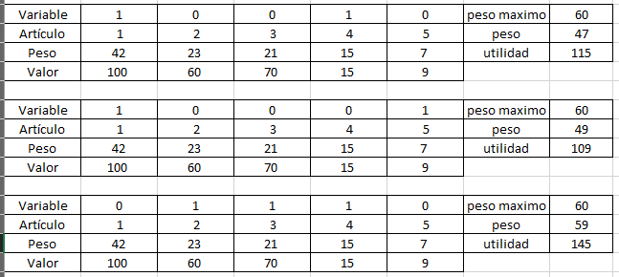

Slide 17
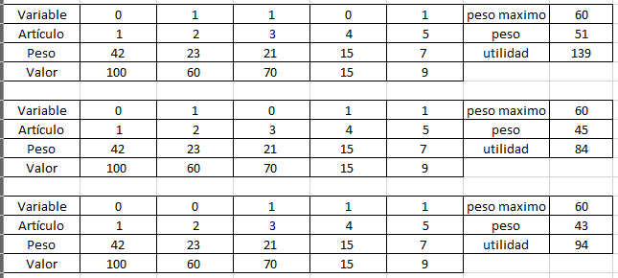

Slide 18
Solución
Z = 145
X1 = 0
X2 = 1
X3 = 1
X4 = 1
X5 = 0

Slide 19
Lista de referencias
•[1] Hamdy A. Taha. “INVESTIGACIÓN DE OPERACIONES”. Novena edición.University of Arkansas, Fayetteville.
•[2] ESCOBAR ALVARÁN Daniel Felipe, GARCÉS HINCAPIÉ Julián Alberto, RESTREPO CORREA Jorge Hernán “Aplicación de la programación entera binaria para resolver el problema simple de balanceo de línea de ensamble: un caso de estudio”, 2012, Universidad Tecnológica de Pereira, https://www.redalyc.org/pdf/849/84923878013.pdf

